Slide 1
Что необходимо приобрести родителям первоклассников

Slide 2
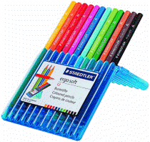
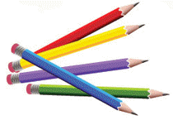
В пенале:
ручка синяя (с тонко пишущим стрежнем) -2 шт.
Простой карандаш ТМ-2 шт.
Линейка (деревянная) 20 см-1 шт.
Ластик-1 шт.
Точилка закрытая-1 шт.
Цветные карандаши-12-14 цветов
Пенал
Тетрадь в обычную клетку-5 шт.
Тетрадь в узкую линейку-2 шт.
Обложки для тетрадей (плотные)
Обложки для учебников (плотные)

Slide 3
Для урока художественного труда:
Цветная бумага (6-7 цветов)-2 шт. А4
Цветной картон (7-10 цветов)-2 шт. А4
Пластилин (6-8 цветов)-1 шт.
Дощечка для пластилина
Клей-карандаш-1 шт.
Ножницы с тупыми концами-1 шт.

Slide 4
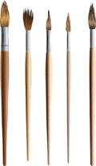
Для урока рисования:
Краски акварельные (12-14 цветов)
Кисти беличьи -№1,№3
Альбом для рисования-2 шт.

Slide 5
Для урока физической культуры:
Футболка
Спортивные брюки
Спортивная обувь (легкая, с легко сгибаемой подошвой)

Slide 6
Требования к школьному ранцу и внешнему виду первоклассника
Конструкция - устойчивой формы
Спинка- полужёсткая, с массажными профилями
Ширина плечевого ремня- 400-450 мм,
Высота передней стенки- 220-260 мм
Ширина ранца- 60-100 мм
Длина ранца- 300-360 мм
Материал - прочный, яркий, водоотталкивающий, должен иметь санитарно- эпидемиологическое заключение на гигиеническую безопасность.

Slide 7
Вес ранца с учебным комплектом:
1-2 классы - не более 2,2 кг;
3-4 классы - не более 3,2 кг;
Вес ранца - не более 700 г.
В качестве ориентировочного теста для проверки соответствия веса ранца к весу ребёнка является оптимальное соотношение - 1: 10
Например: вес ребёнка – 27 кг
вес ранца с уч. комплектом – 2 кг 700 г
Однако при контроле веса ранца в массовых условиях школы такой подход очень трудоёмкий, но наиболее приемлемый.

Slide 8
Несколько советов родителям по подбору школьной одежды

